Slide 1

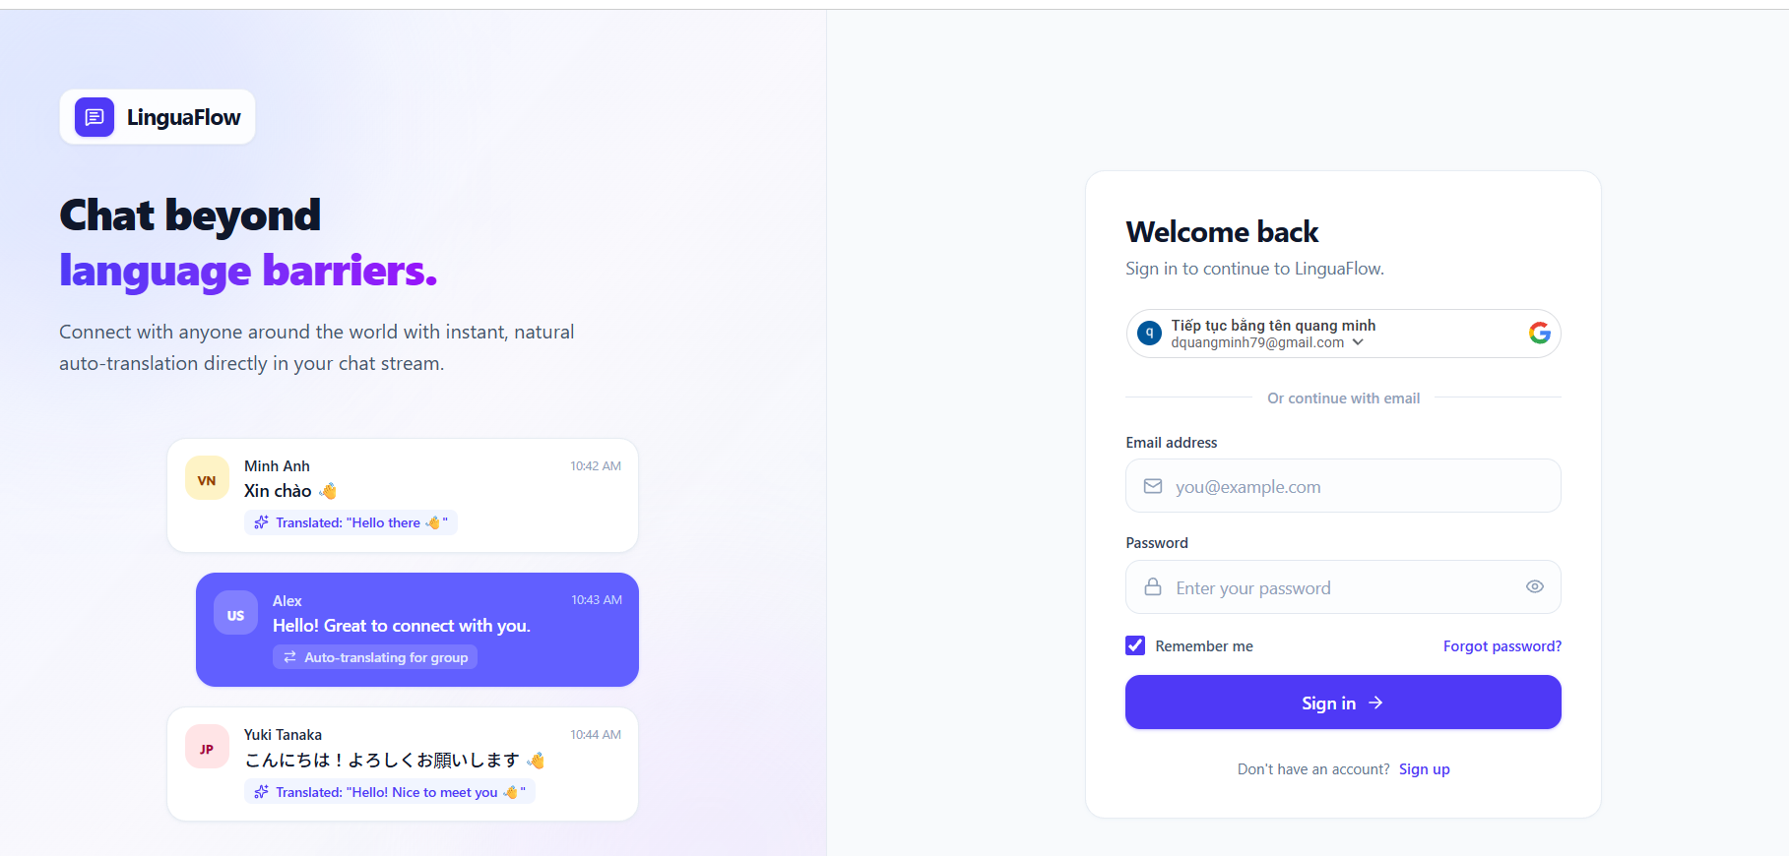
LINGUAFLOW · P-217
Dịch đúng vai.
Đúng ngành.
Ngay trong cuộc trò chuyện.
AI translation cho đội ngũ đa ngôn ngữ
Chat beyond language barriers.
ROLE-AWARE
DOMAIN-AWARE
REAL-TIME CHAT
Visual system lấy trực tiếp từ web đang chạy
NHÓM 4U
VINUNI AI20K BUILD PHASE
Notes:
- Visual reference: user-provided LinguaFlow login screenshot at C:/Users/Admin/AppData/Local/Temp/codex-clipboard-70609fe4-503a-451b-93eb-303a79884f27.png
[Sources]
- Visual reference: user-provided LinguaFlow login screenshot at C:/Users/Admin/AppData/Local/Temp/codex-clipboard-70609fe4-503a-451b-93eb-303a79884f27.png

Slide 2
≋
LinguaFlow
VẤN ĐỀ
02
Dịch đúng nghĩa
vẫn có thể
01
SAI VAI VẾ
Xưng hô không khớp senior · peer · client
sai người, sai việc.
Trong chat công việc, một câu dịch máy có thể đúng từ — nhưng sai hoàn cảnh.
02
SAI THUẬT NGỮ
fix · staging · endpoint bị dịch thô
03
MẤT NGỮ CẢNH
Mỗi câu bị xử lý như một đoạn rời
VẤN ĐỀ KHÔNG CHỈ LÀ NGÔN NGỮ — MÀ LÀ NGỮ CẢNH
Notes:
- Problem statements are based on the mentor feedback and examples supplied by the user.
- Project architecture reference: local P-217 translation pipeline and profile/glossary code.
[Sources]
- Problem statements are based on the mentor feedback and examples supplied by the user.
- Project architecture reference: local P-217 translation pipeline and profile/glossary code.

Slide 3
≋
LinguaFlow
KHÁCH HÀNG
03
NGƯỜI DÙNG ĐẦU TIÊN
Một luồng chat. Ba góc nhìn. Một mục tiêu chung.
Đội dự án đa ngôn ngữ cần giữ đúng ý, đúng vai và đúng tiến độ — trong cùng một cuộc trò chuyện.
PM
DEV / DESIGNER
CLIENT QUỐC TẾ
NGƯỜI GIỮ TIẾN ĐỘ
NGƯỜI TRIỂN KHAI
NGƯỜI PHÊ DUYỆT
gom yêu cầu · phân công
giữ thuật ngữ · tránh hiểu sai
nhận bản dịch rõ · đúng ngữ cảnh
LinguaFlow bắt đầu ở nơi sai một câu chat có thể kéo lệch cả một hạng mục.
Notes:
- Market figures inherited from the user-provided deck E:/Downloads/LinguaFlow_Pitch.pptx.
- These figures should be independently verified before an external investor or public presentation.
[Sources]
- Market figures inherited from the user-provided deck E:/Downloads/LinguaFlow_Pitch.pptx.
- These figures should be independently verified before an external investor or public presentation.

Slide 4
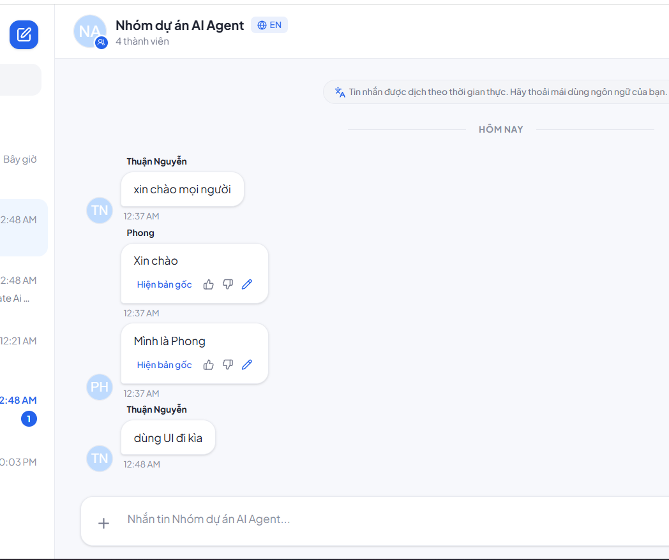
≋
LinguaFlow
SẢN PHẨM
04
LIVE PRODUCT
Không chỉ dịch câu chữ.
LinguaFlow hiểu người nhận và lĩnh vực.
1
ĐÚNG VAI
Tự điều chỉnh cách xưng hô
2
ĐÚNG NGÀNH
Giữ thuật ngữ theo lĩnh vực
3
ĐÚNG NGƯỜI
Mỗi thành viên một ngôn ngữ
DỊCH NGAY TRONG CHAT
Notes:
- Product screenshot: C:/Users/Admin/AppData/Local/Temp/codex-clipboard-9b299762-a4a2-4844-89ef-982beb96bac8.png
- Feature claims grounded in the local P-217 pipeline: recipient profiles, domain/audience glossary, and per-recipient translation fanout.
[Sources]
- Product screenshot: C:/Users/Admin/AppData/Local/Temp/codex-clipboard-9b299762-a4a2-4844-89ef-982beb96bac8.png
- Feature claims grounded in the local P-217 pipeline: recipient profiles, domain/audience glossary, and per-recipient translation fanout.

Slide 5
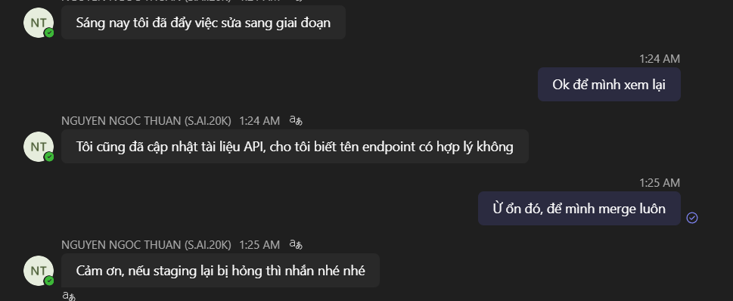
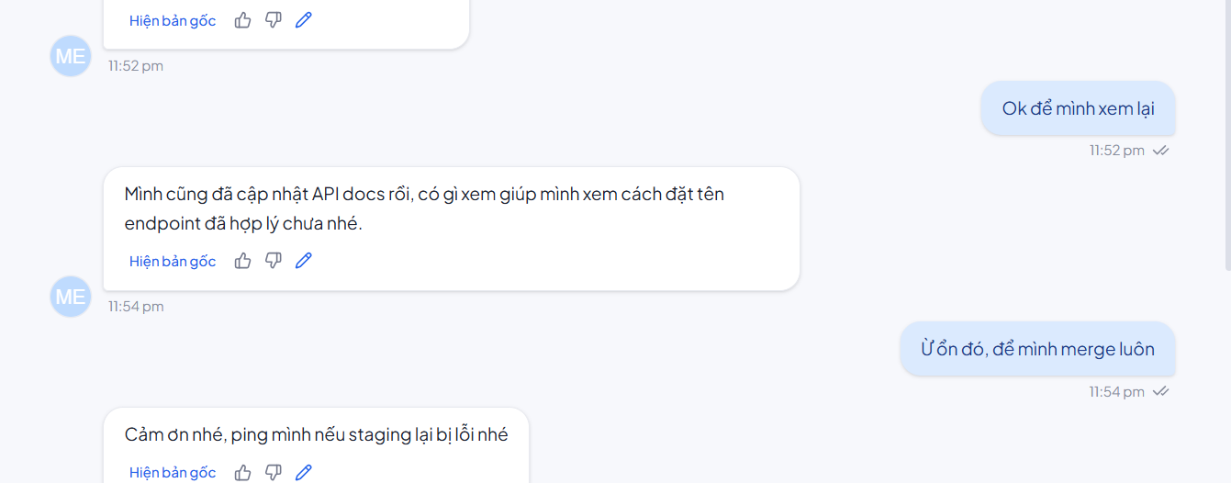
≋
LinguaFlow
SO SÁNH
05
BEFORE / AFTER
Cùng một đoạn chat IT — khác biệt nằm ở ngữ cảnh
So sánh giới hạn trong ví dụ thực tế do nhóm cung cấp.
MICROSOFT TEAMS
LINGUAFLOW
“đẩy việc sửa sang giai đoạn”
“nhắn nhé nhé”
push · fix · staging
ping mình
Trong ví dụ này, LinguaFlow giữ thuật ngữ IT và diễn đạt tự nhiên hơn Teams.
Notes:
- Microsoft Teams screenshot: C:/Users/Admin/AppData/Local/Temp/codex-clipboard-5814da10-c5f6-450c-987d-7d93c9461aab.png
- LinguaFlow screenshot: C:/Users/Admin/AppData/Local/Temp/codex-clipboard-35b0e656-e5b4-4275-b023-cc68199e68bd.png
- Claim scope: this specific IT-chat example only; not a universal benchmark against Microsoft Teams.
[Sources]
- Microsoft Teams screenshot: C:/Users/Admin/AppData/Local/Temp/codex-clipboard-5814da10-c5f6-450c-987d-7d93c9461aab.png
- LinguaFlow screenshot: C:/Users/Admin/AppData/Local/Temp/codex-clipboard-35b0e656-e5b4-4275-b023-cc68199e68bd.png
- Claim scope: this specific IT-chat example only; not a universal benchmark against Microsoft Teams.

Slide 6
≋
LinguaFlow
LÕI AI
06
ARCHITECTURE
Mỗi người nhận một bản dịch được dựng theo ngữ cảnh riêng
Pipeline LangGraph — không gửi thẳng một câu chat vào LLM.
01
02
03
04
05
5 TIN GẦN NHẤT
HỒ SƠ NGƯỜI NHẬN
GLOSSARY PHÙ HỢP
GEMINI
VALIDATE + FALLBACK
Giữ mạch hội thoại
vai vế · tone
domain · audience
dịch theo context
không đứt luồng
1 tin nhắn → fan-out theo ngôn ngữ + vai vế + giọng điệu của từng người nhận
Notes:
- Local code: translation LangGraph pipeline (detect → context → customization → translate → validate → fallback).
- Current settings: context window 5, semantic glossary enabled, fallback enabled, Gemini provider configured in local .env.
- Per-recipient fanout groups by target language, honorific profile, and tone.
[Sources]
- Local code: translation LangGraph pipeline (detect → context → customization → translate → validate → fallback).
- Current settings: context window 5, semantic glossary enabled, fallback enabled, Gemini provider configured in local .env.
- Per-recipient fanout groups by target language, honorific profile, and tone.

Slide 7
≋
LinguaFlow
KHÁC BIỆT
07
MOAT
Hai lớp tối ưu làm bản dịch “đúng người, đúng việc”
V
ROLE-AWARE
T
DOMAIN-AWARE
Xưng hô theo quan hệ
Thuật ngữ theo lĩnh vực
senior · peer · junior · client
88 glossary terms đang active
Tính theo vị thế tương đối giữa người gửi và người đọc.
Lọc theo domain và audience trước khi đưa vào prompt.
Mỗi người nhận một bản dịch riêng — cùng ý nghĩa, khác cách diễn đạt phù hợp.
Notes:
- Local code: honorific profiles senior/peer/junior/client and relative-standing logic.
- Local database inspection: 88 active glossary terms.
- Glossary selection supports domain and audience scoping.
- Current demo data has empty conversation domain/audience and peer profiles; automatic inference is implemented but should be demonstrated with seeded role/domain data.
[Sources]
- Local code: honorific profiles senior/peer/junior/client and relative-standing logic.
- Local database inspection: 88 active glossary terms.
- Glossary selection supports domain and audience scoping.
- Current demo data has empty conversation domain/audience and peer profiles; automatic inference is implemented but should be demonstrated with seeded role/domain data.

Slide 8
≋
LinguaFlow
BẰNG CHỨNG
08
BUILT & TESTED
ONLINE
Đã chạy end-to-end — không phải mockup
Backend, frontend, database, observability và pipeline dịch đã kết nối.
43/43
62
0.912
96.6%
TEST CỐT LÕI
MẪU EVAL
JUDGE SCORE
ĐÚNG NGÔN NGỮ ĐÍCH
pass
Gemini 3.7 Flash
trung bình
trên eval set
Lưu ý: eval hiện dùng LLM-as-judge — bước tiếp theo là human evaluation theo domain.
Notes:
- Local focused test run performed during this review: 43 passed, 1 warning.
- Local eval report: eval/results/report.md — 62 samples, average judge score 0.912, target-language rate 96.6%.
- Evaluation uses an LLM-as-judge, not human raters.
- Production/deployment status inherited from the source deck and user-provided live-product screenshots.
[Sources]
- Local focused test run performed during this review: 43 passed, 1 warning.
- Local eval report: eval/results/report.md — 62 samples, average judge score 0.912, target-language rate 96.6%.
- Evaluation uses an LLM-as-judge, not human raters.
- Production/deployment status inherited from the source deck and user-provided live-product screenshots.

Slide 9
≋
LinguaFlow
ROADMAP
09
PILOT TO SCALE
Bắt đầu với team dự án đa ngôn ngữ
Lộ trình đề xuất: xác thực workflow, đóng gói theo workspace, rồi mở rộng qua tích hợp.
NOW
01
02
03
SẢN PHẨM ĐÃ SẴN
PILOT TEAMS
WORKSPACE SaaS
INTEGRATIONS
role · domain · fallback
xác thực workflow · feedback
gói theo team · theo nhu cầu
Teams · Slack · chat API
Kế hoạch: biến dịch có ngữ cảnh thành một quy trình làm việc hằng ngày.
Notes:
- Roadmap re-prioritized from the user-provided source deck to deepen the translation moat: organization/domain glossary, human evaluation, then voice and integrations.
- Teams/Slack names indicate future integrations only, not current availability.
[Sources]
- Roadmap re-prioritized from the user-provided source deck to deepen the translation moat: organization/domain glossary, human evaluation, then voice and integrations.
- Teams/Slack names indicate future integrations only, not current availability.

Slide 10
LINGUAFLOW
Mỗi người một ngôn ngữ.
Cả nhóm một ngữ cảnh.
Cùng biến giao tiếp đa ngôn ngữ thành lợi thế làm việc.
CẦN: ĐỘI PILOT + MENTOR
PILOT
NHÓM 4U · P-217 · LINGUAFLOW
Notes:
- Closing message and project identity based on the user-provided LinguaFlow deck.
[Sources]
- Closing message and project identity based on the user-provided LinguaFlow deck.

